Slide 1

Hoạt động trải nghiệm
PHẤN ĐẤU
TRỞ THÀNH
ĐỘi VIÊN

Slide 2





Slide 3

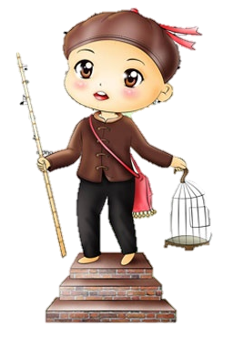

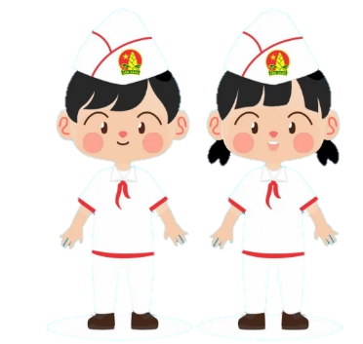
Chú bé Lượm
A
B
Kim Đồng
C
Võ Thị Sáu
Theo em, ai là người đội viên đầu tiên của Đội Thiếu niên Tiền phong Hồ Chí Minh

Slide 4
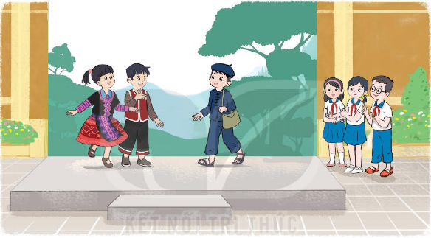
Các em cùng xem phim về anh
Kim Đồng và viết lại những thông tin chính về anh nhé!

Slide 6
Tên thật: Nông Văn Dền
Người dân tộc Nùng
Làm nhiệm vụ giao liên, đưa đón Việt Minh và chuyển thư từ
Đội viên đầu tiên của Đội TNTP Hồ Chí Minh
KIM ĐỒNG

Slide 7
Em có muốn trở thành đội viên không? Nghĩ đến Đội Thiếu niên Tiền phong Hồ Chí Minh, em nghĩ đến gì?

Slide 8



Slide 9


Hoạt động 1:
Tìm hiểu về Đội Thiếu niên Tiền phong Hồ Chí Minh

Slide 10
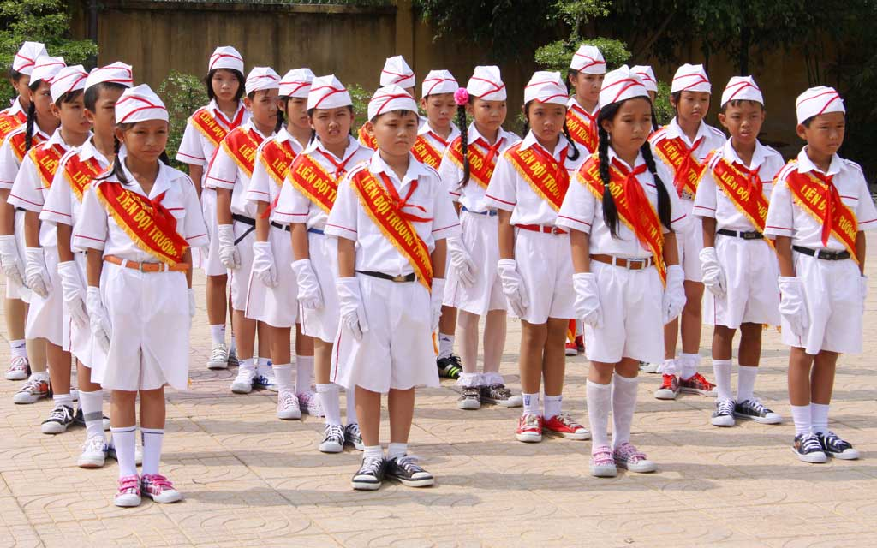
Chia sẻ một số hiểu biết về Đội Thiếu niên Tiền phong Hồ Chí Minh
Đội Thiếu niên tiền phong Hồ Chí Minh
THẢO LUẬN NHÓM 4

Slide 11

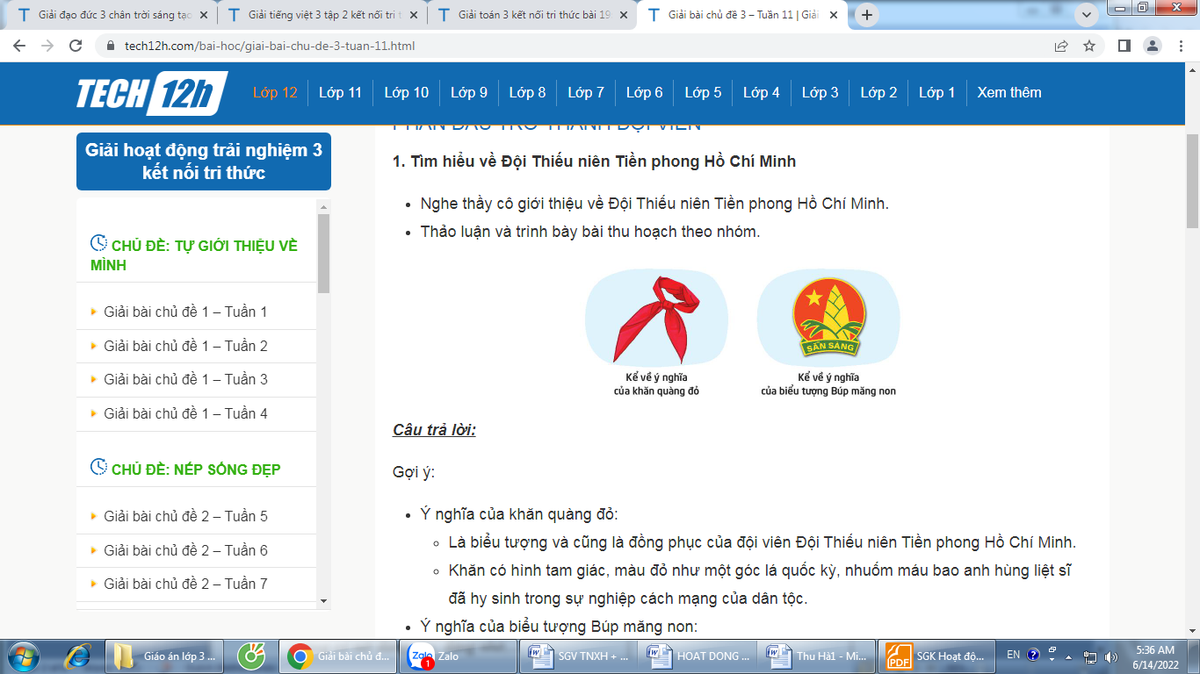

Hình tam giác, là một phần cờ Tổ quốc, màu đỏ tượng trưng cho lí tưởng cách mạng.
Đeo khăn quàng đỏ, đội viên tự hào về Tổ quốc
Đội viên đeo khăn quàng đỏ khi đến trường, trong mọi sinh hoạt và hoạt động của Đội.
Biểu tượng Đội
.
Đeo huy hiệu Đội nhắc nhở đội viên học tập và rèn luyện để sẵn sàng kế tục sự nghiệp cách mạng vinh quang của Đảng, của Bác Hồ và của dân tộc.
Búp măng non tượng trưng cho lửa tuổi thiếu niên
Băng chữ “SẴN SÀNG” là khẩu hiệu hành động của Đội Thiếu niên Tiền phong Hồ Chí Minh

Slide 12


Xem video hướng dẫn thắt khăn quàng và thực hành theo nhóm
Lễ kết nạp Đội viên

Slide 13
t
Ự
c
h
h
h
n
à

Slide 14

Hoạt động 2:
Xây dựng
kế hoạch
phấn đấu

Slide 15

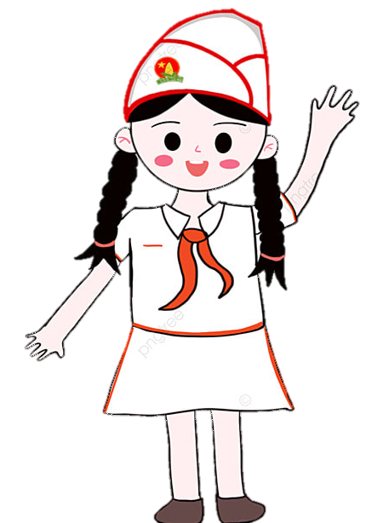

Để trở thành đội viên, em cần rèn luyện những phẩm chất, đức tính gì?
Kế hoạch phấn đấu để trở thành đội viên
Thảo luận nhóm 2, viết kế hoạch cá nhân của em
Hằng ngày, em sẽ
Tập thể dục buổi sáng
Ngủ đúng giờ, đi học đúng giờ
Tích cực học tập
- Giữ vệ sinh cá nhân sạch sẽ

Slide 16
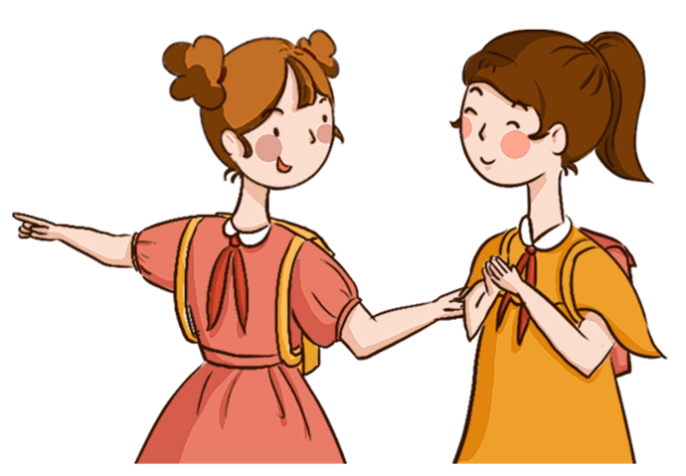
CHIA SẺ
KẾ HOẠCH
CÁ NHÂN

Slide 17
c
N
Ủ
G
Ố
C

Slide 18










Slide 19
Tạm
Biệt

